Slide 1
Plesso «Siciliano»
Primavera Creativa
A cura di Marina Romano
Sez. E
Ins. Esposito Teresa
Ins. Romano Marina

Slide 2
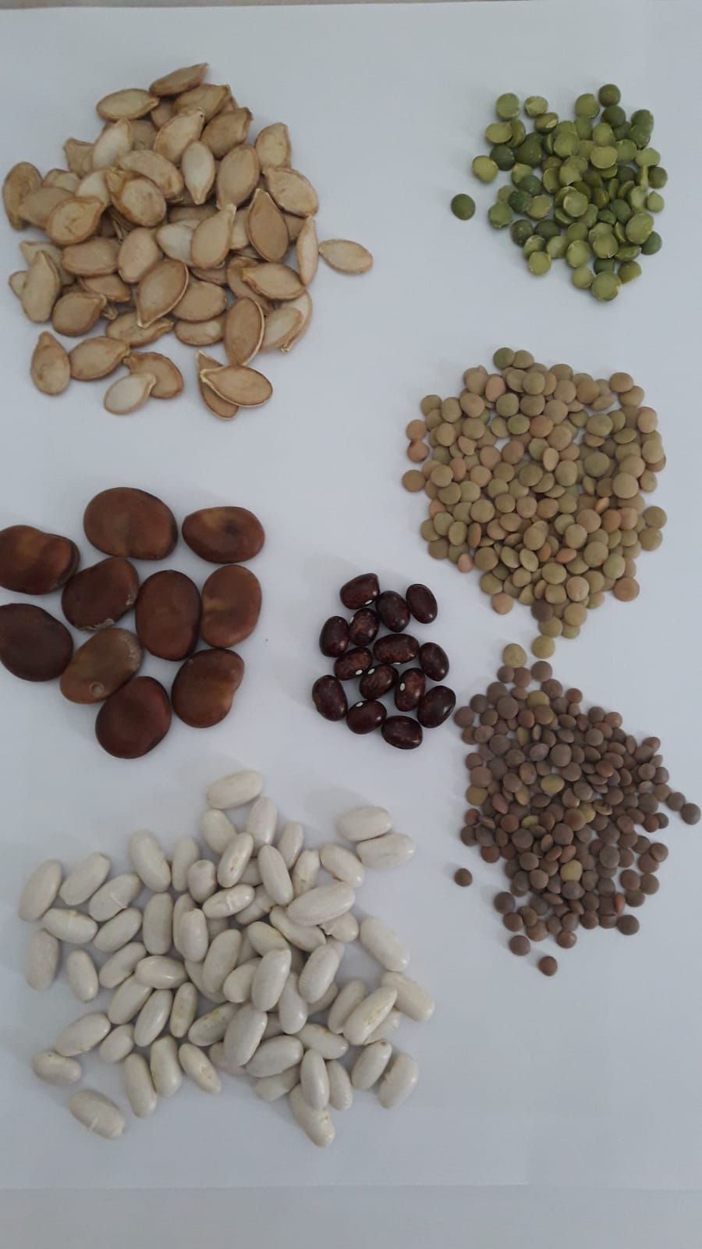
Primavera Creativa
GIOCA, MANIPOLA E CREA
ciò che preferisci con l' uso di semi e legumi di vario tipo
Ascolta

Slide 3
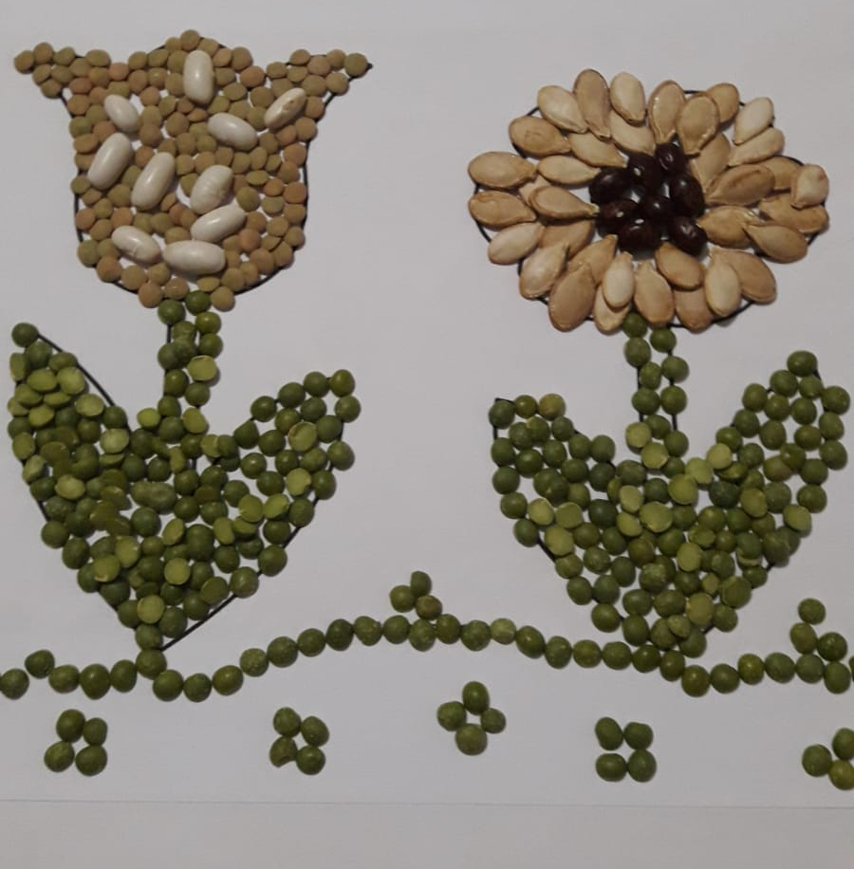
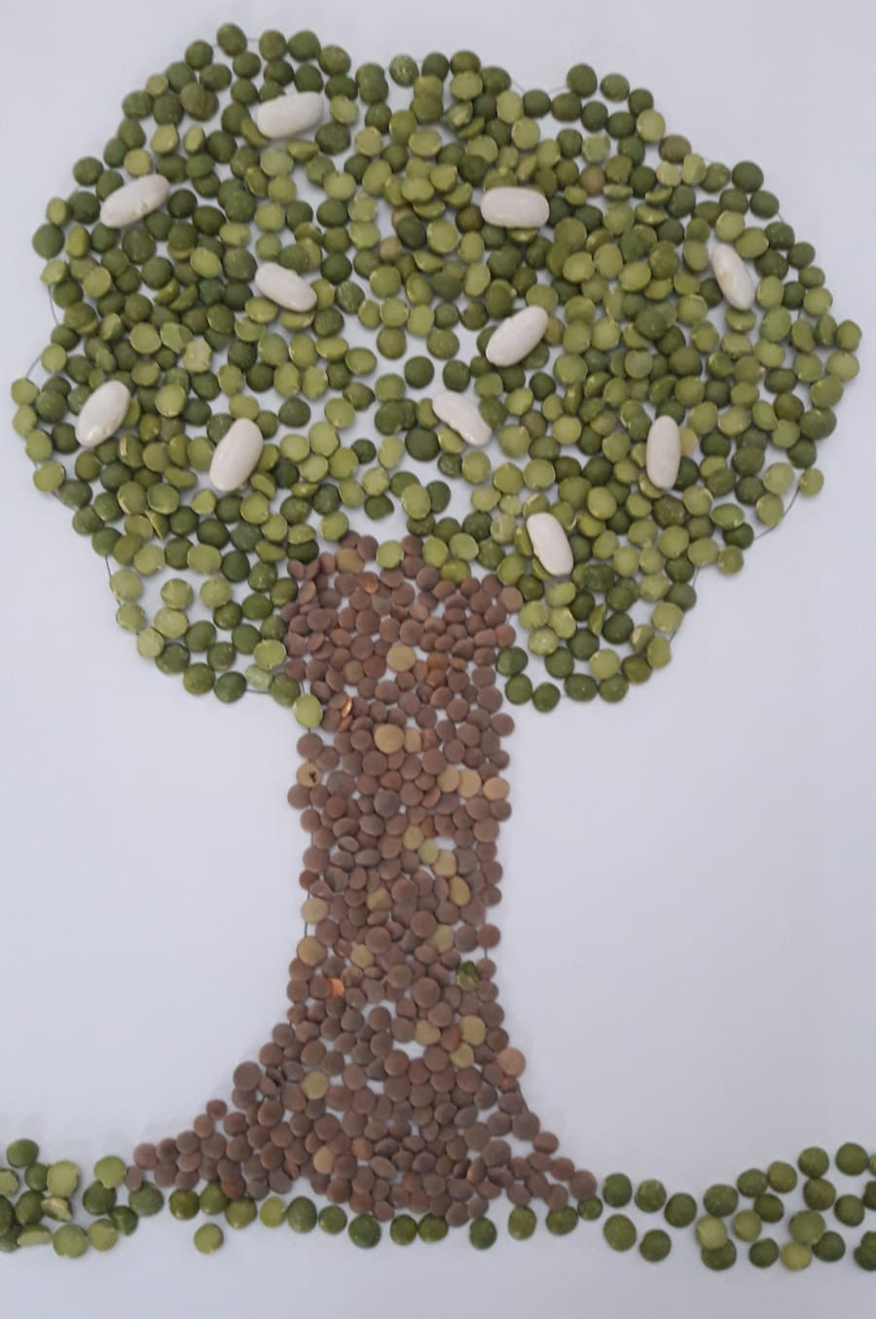
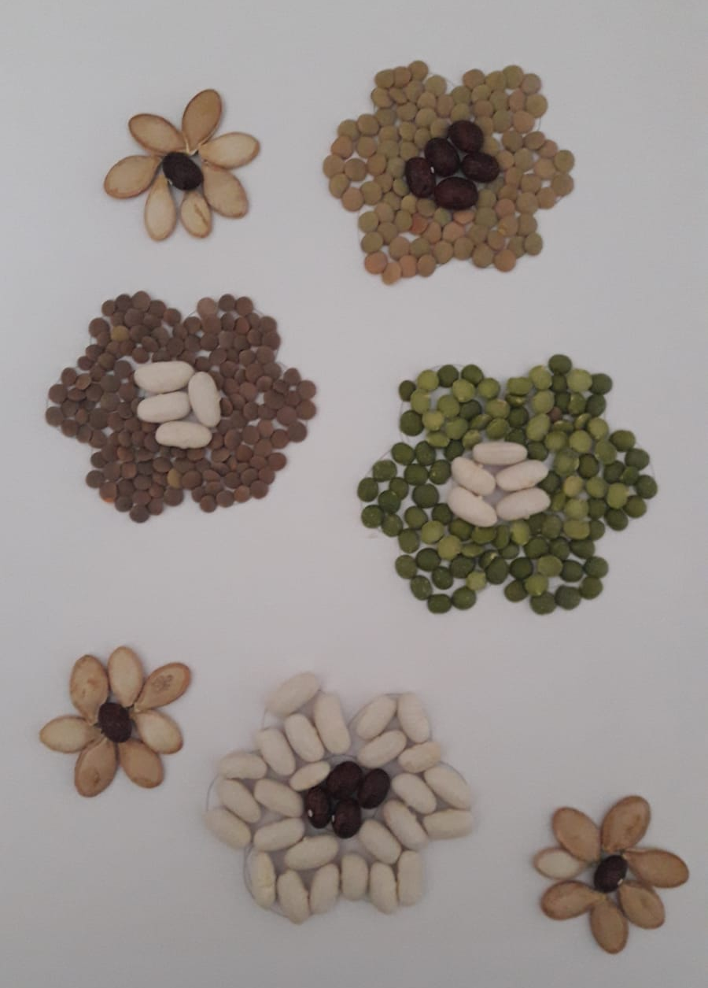
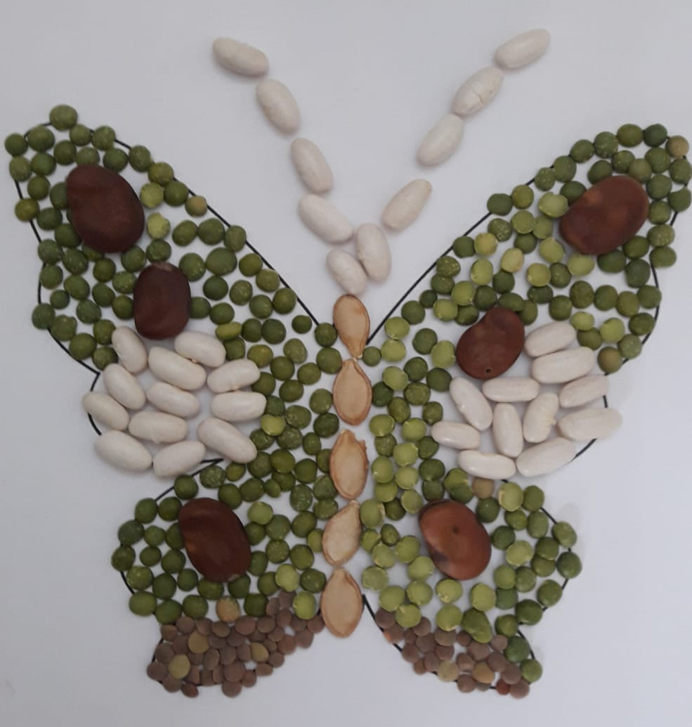
SULLE ALI DELLA FANTASIA ... TANTI ORIGINALI CAPOLAVORI VERRANNO FUORI!
.
Buon Lavoro

